Slide 1
Evaluación de la capacidad antioxidante de las variedades de Cannabis Alfa I y Beta I, comercializadas en farmacias del Uruguay
Federico Vignolo¹, Jimena Fagetti^{1,2}, Giselle Prunell¹, Cecilia Scorza², Carolina Echeverry¹
¹ Departamento de Neuroquímica; ² Departamento de Neurofarmacología experimental, IIBCE
INTRODUCCIÓN
OBJETIVO General
Comparar las variantes de Cannabis Alfa I y Beta I comercializadas en el Uruguay en su capacidad antioxidante, el contenido de polifenoles totales y cannabinoides principales.
Cannabis sativa L contiene diferentes compuestos tales como cannabinoides, flavonoides, terpenos, entre otros. Varias evidencias demostraron un vasto potencial terapéutico de sus componentes (1).
OBJETIVOS Específicos
1- Obtención de extractos utilizando dos métodos de extracción, con y sin etapa de descarboxilación.
2- Determinación de PT de los extractos.
3- Determinación del contenido de Cannabidiol (CBD), Ácido Cannabidiólico (CBDA), y ∆⁹⁻Tetrahidrocannabinol (THC) en los extractos con mayor rendimiento.
4- Evaluación de CA de los extractos con mayor rendimiento.
La ley de regulación del mercado de Cannabis en el Uruguay permitió el acceso a la población de dos variantes de Cannabis, Alfa I y Beta I. Hasta ahora, escasos estudios se han realizado sobre los efectos producidos por dichas variedades. Reportes de la literatura evidencian que varias de las acciones beneficiosas de extractos de Cannabis se deben a su capacidad antioxidante (CA), que podría estar relacionada con el contenido en polifenoles totales (PT). Es conocido que los PT varían según la variedad y el método de extracción.
1- Mechoulam R., Ben-Shabat S. Natural Product Reports, 16(2):131-143, 1999.

Slide 2
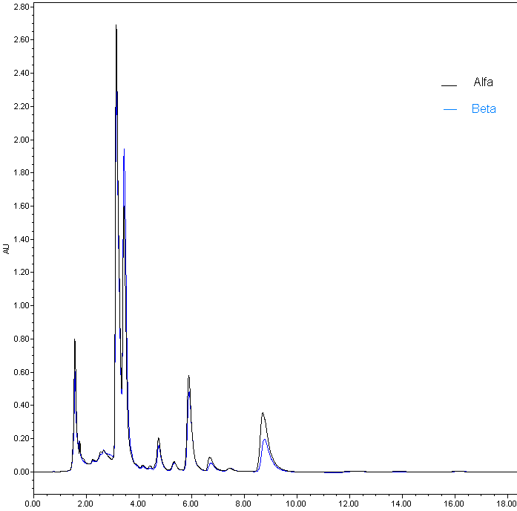
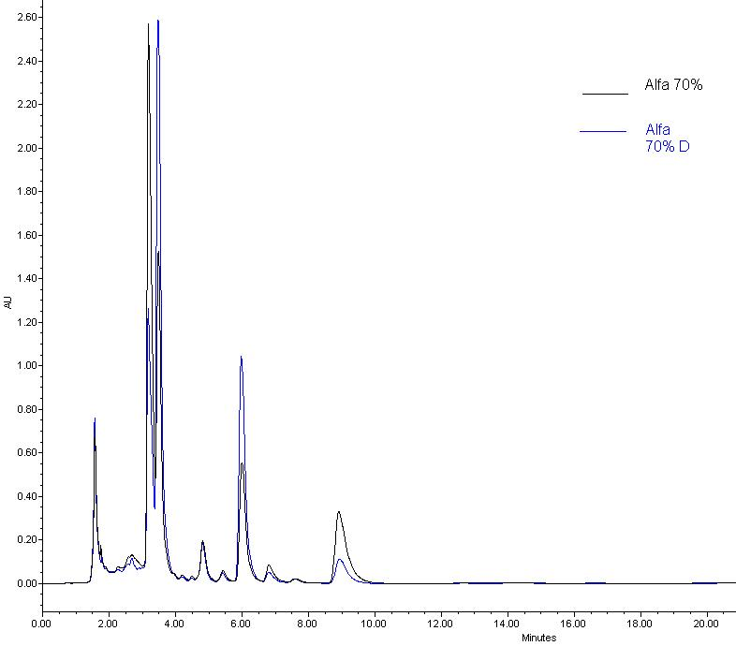
METODOLOGÍA Y RESULTADOS
3- Determinación del contenido de CBD, CBDA y
THC: Para obtener estos datos utilizamos el HPLC- DAD, 210nm.
1- Extracción:
1- EtOH 95%, 3min. de macerado y filtrado.
2- EtOH 70%, 10min. de sonicado y filtrado.
-Descarboxilación: 90min, 80°C.
2- Determinación de PT: Se realizó la técnica de Folin-Ciocalteau. Para determinar el contenido en PT, se realiza una curva de calibración con ácido gálico (2).
 | Alfa 70 EtOH | Alfa 70 EtOH D | Beta 70 EtOH | Beta 70 EtOH D
CBDA (mM) | 10,9 | 6.3 | 10,1 | 8.2
CBD (mM) | 3,3 | 6.3 | 4,1 | 7.2
THC (mM) | 2.1 | 3.9 | 1.8 | 3.2
Extractos | PT (ug/ml)
Alfa 95% EtOH | 1300,22 ± 43,04
Alfa 95% EtOH Descarb. | 857,07 ± 15,73
Alfa 70% EtOH | 1721,16 ± 66,07
Alfa 70% EtOH Descarb. | 1304,55 ± 10,31
Beta 95% EtOH | 1320,21 ± 68,46
Beta 95% EtOH Descarb. | 827,70 ± 25,14
Beta 70% EtOH | 1597,43 ± 68,46
Beta 70% EtOH Descarb. | 1244,27 ± 31,40
CBDA
CBDA
CBD
Alfa 70%
CBD
Beta 70%
Alfa 70%
Alfa 70 % D
THC
THC
2- Singleton, V; Rossi, J. A. Am. J. Enol. Vitic. 16:144-158, 1965.

Slide 3
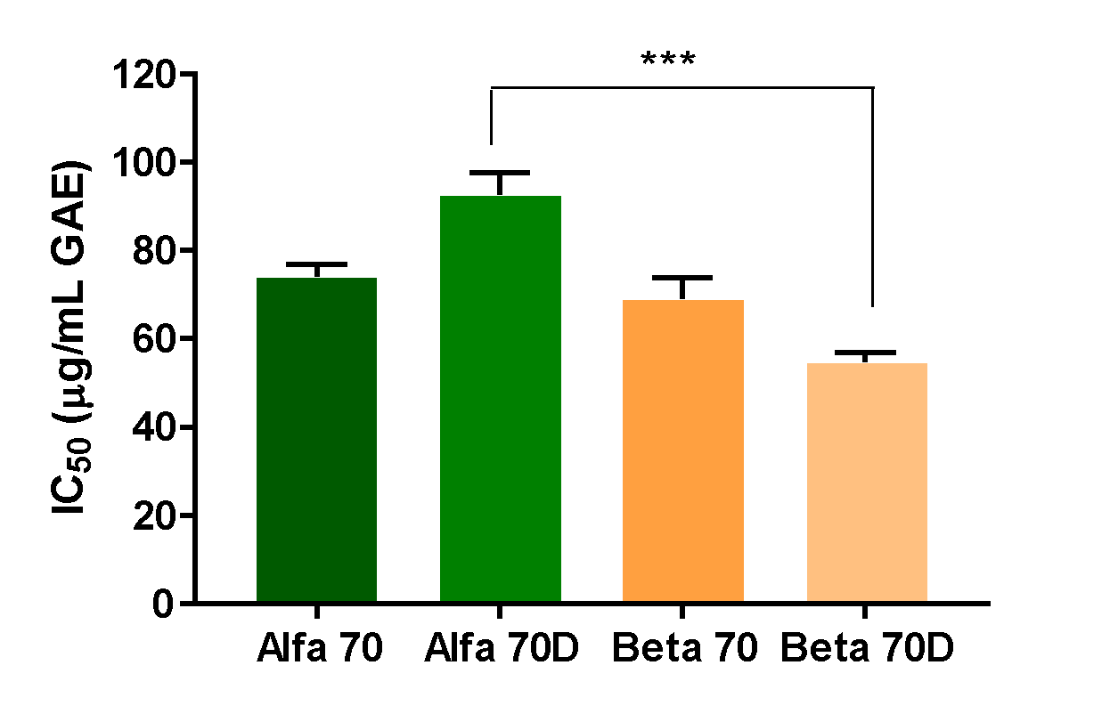
DISCUSIÓN Y CONCLUSIONES
El segundo método de extracción fue más eficaz en la extracción de fenoles totales. Las variantes Alfa y Beta tienen similar contenido de PT y de sus cannabinoides principales (CBDA, CBD y THC).
De acuerdo a lo reportado, la descarboxilación de los extractos redujo el contenido de PT, disminuyó el contenido en CBDA y aumentó la concentración de CBD y THC.
La CA entre las variantes Alfa y Beta fue similar, sin embargo, parece haber diferencias entre sus formas descarboxiladas (Alfa 70 D vs Beta 70 D).
4- Evaluación de CA: Se llevó a cabo la técnica de ABTS (3).
PERSPECTIVAS
Futuros experimentos serán realizados para estudiar la capacidad neuroprotectora de las variedades y sus cannabinoides individuales, utilizando modelos de cultivos celulares frente a estímulos neurotóxicos (4).
3- Miller, N. J.; Rice-Evans, C.; Davies, M. J.; Gapinathan, V.; Milner, A. Clin. Sci. 84:407-412, 1993.
4- Echeverry C, Prunell G, Narbondo C, et al. Neurotox Res. 39(2):335-348, 2021.

Slide 4
AGRADECIMIENTOS

